Slide 1
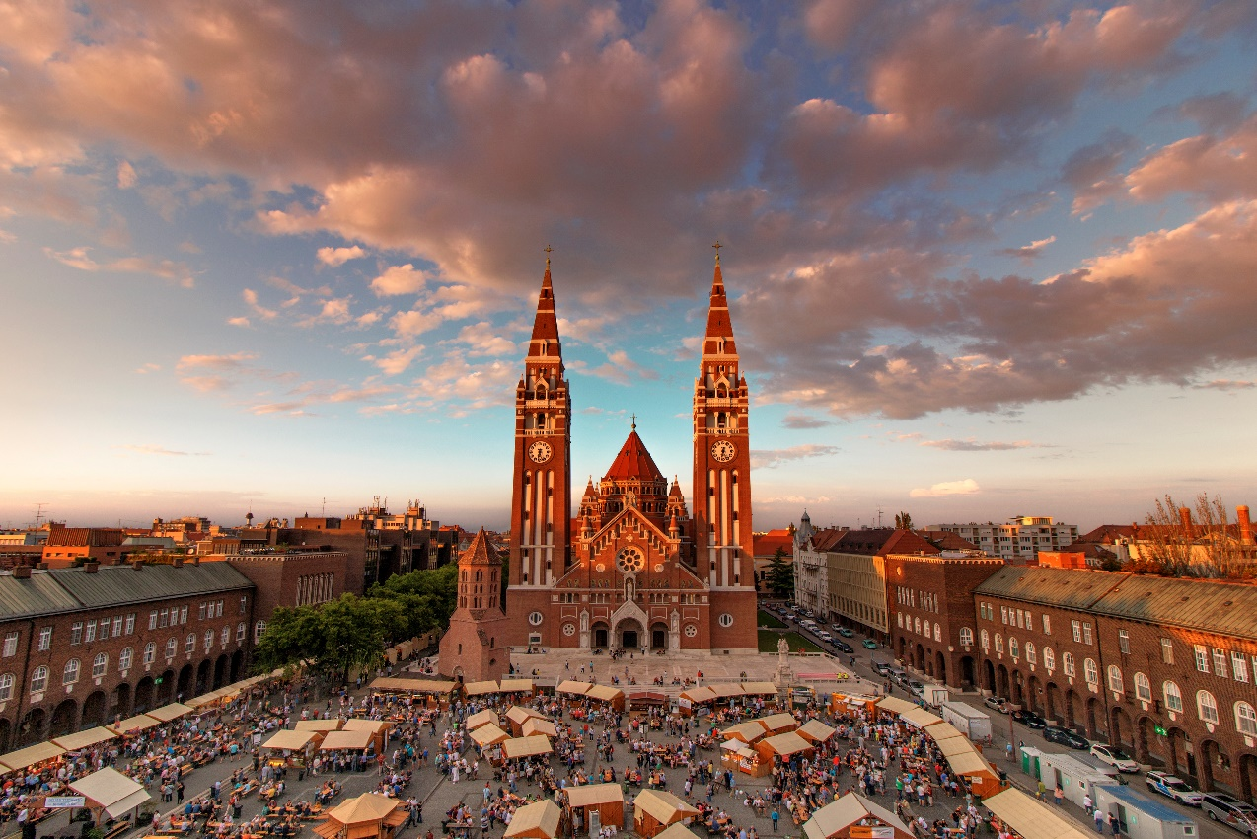
Térdprotézis feltárások- mikor, melyik?
Sisák Krisztián
SZTE Ortopédiai Klinika
Protézis Kerekasztal 2023.11.11.
Országos Gerincgyógyászati Központ
Sisák Krisztián
SZTE Ortopédiai Klinika

Slide 2
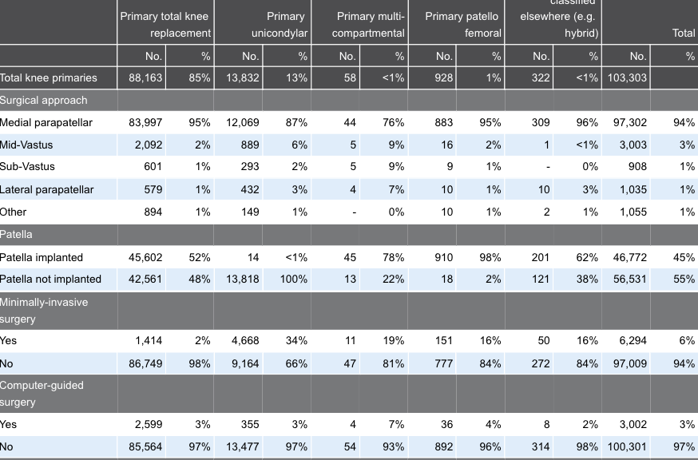

Slide 3
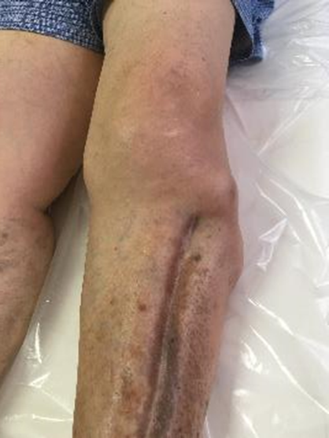
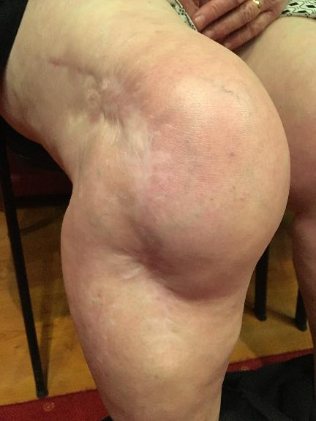
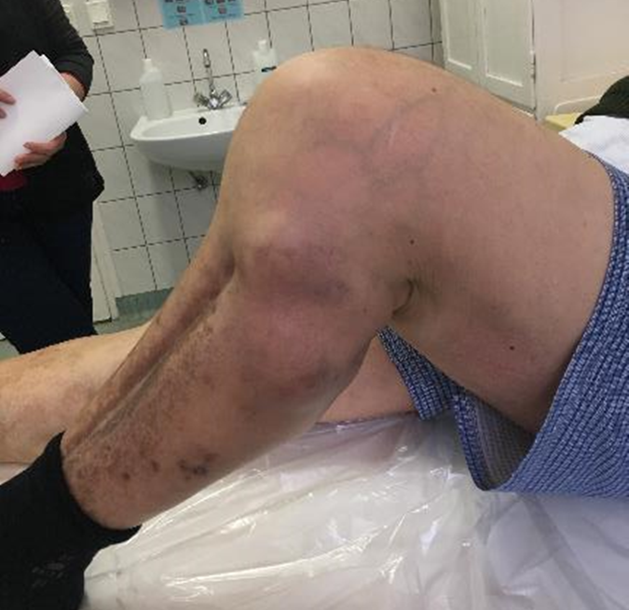
Lágyrészköpeny
korábbi műtéti hegek

Slide 4
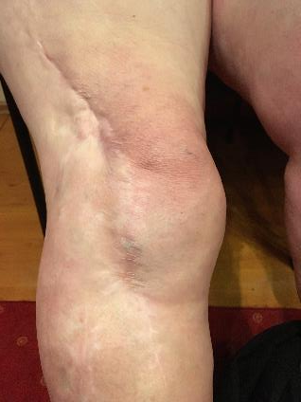
Lágyrészek
vérellátás mediál felől, illetve mélyről felületesre
leglateralisabb heg
teljes vastagság
90 fok korábbi harántmetszéshez képest
>60 fok metszések között
7 cm-es híd

Slide 5
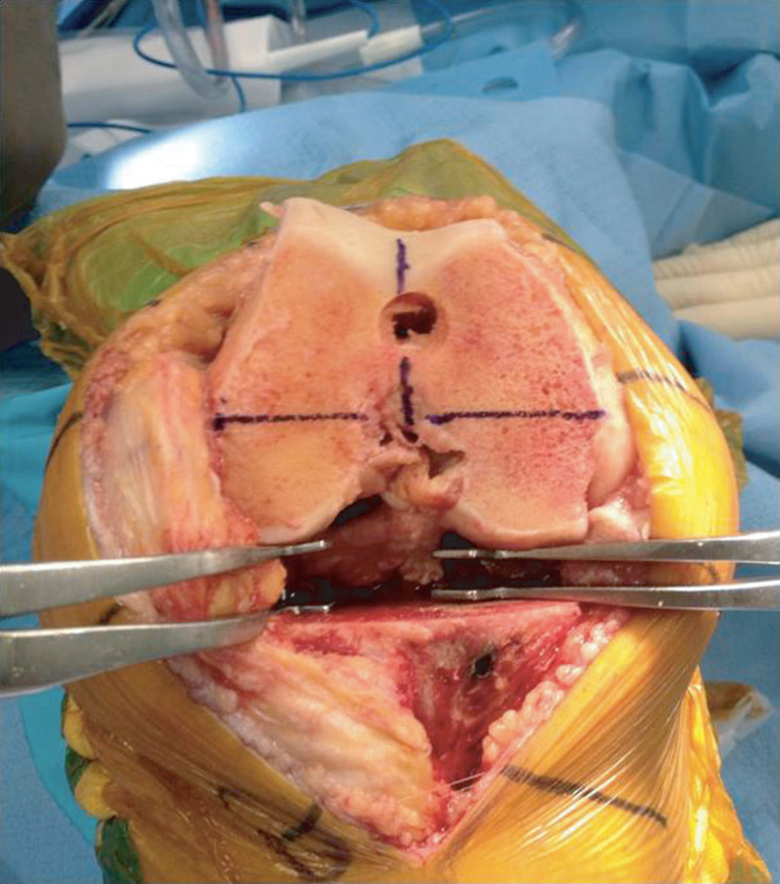

Slide 6
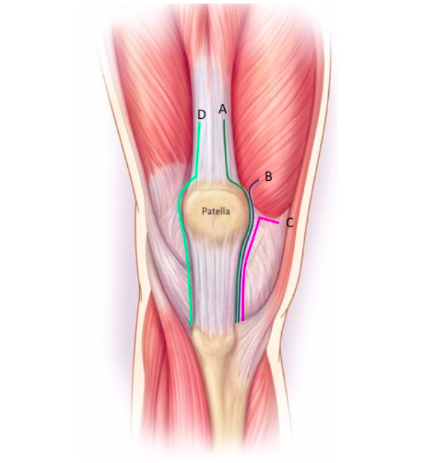
Feltárások
medialis parapatellaris 1879
midvastus 1997
subvastus 1991
laterális parapatellaris

Slide 7
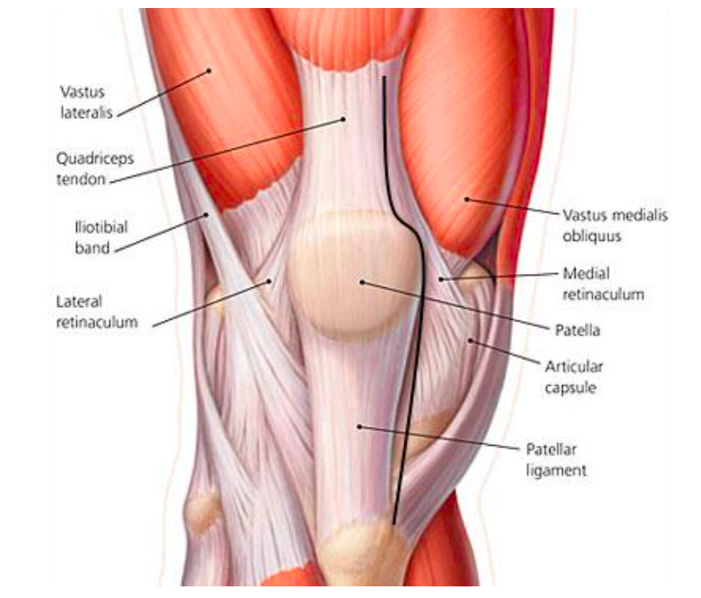
Feltárások
mediális parapatellaris
az “igásló” és arany standard

Slide 8
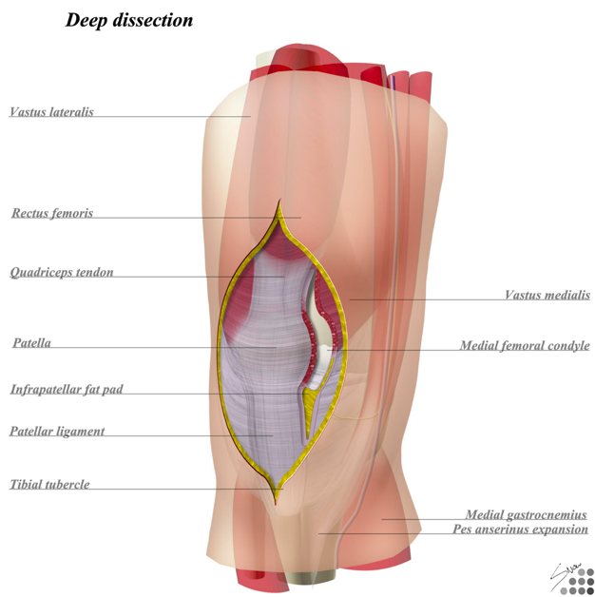
Feltárások
mediális parapatelláris
patella kifordítva vagy csak lateralizálva
a legjobb a kevés térdprotézist operálóknak
patella baja
rosszul mozgó térd

Slide 9
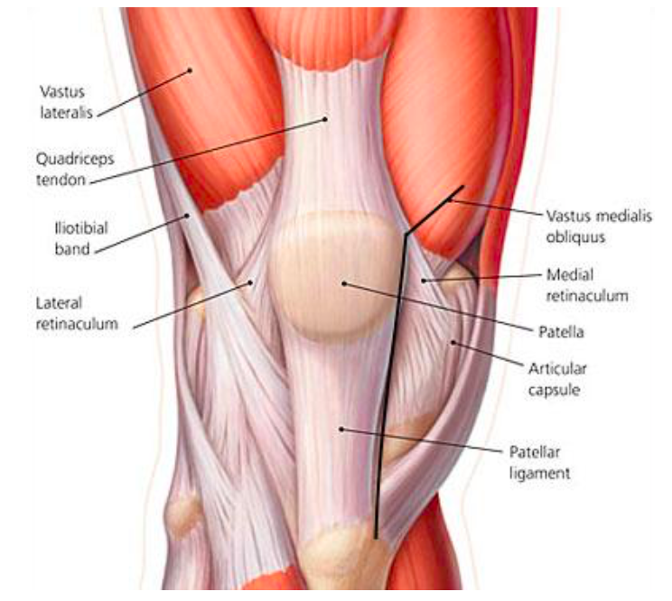
Feltárások
midvastus
korábban megy a SLR
nem feltétlenül jelent korai hazabocsájtást
kevesebb a korai fájdalom
(lehet kicsit időigényesebb)

Slide 10
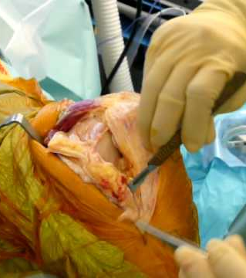
Feltárások
midvastus
ritkább hogy kell lateralis release
tökéletes az enyhe korrigáljató valgusra és varusra ha a patella nem túl alacsony és relatív jó a mozgástejedelem
nincs jelentős hátránya

Slide 11
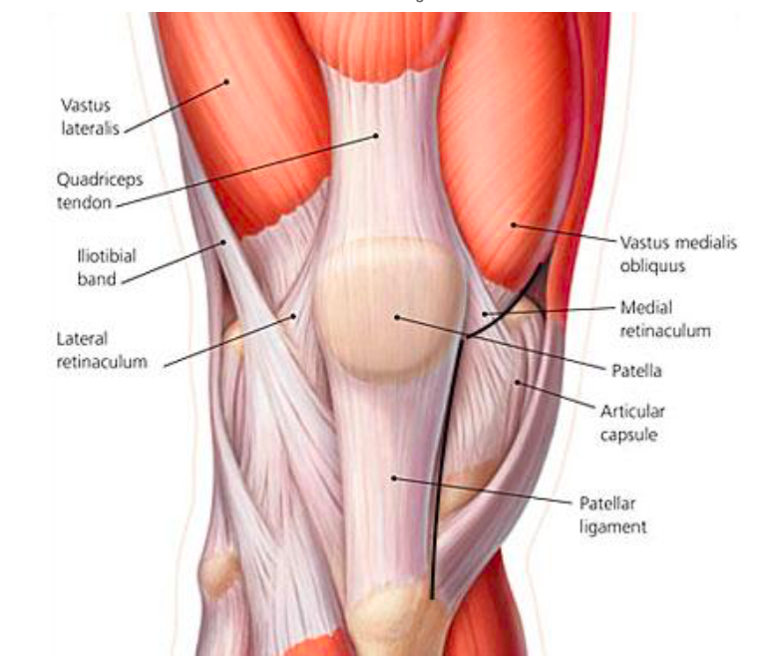
Feltárások
subvastus
betegszelekció
minimál invazív instrumentárium
jobb SF12 és Womac értékek, de kevesebb flexio

Slide 13
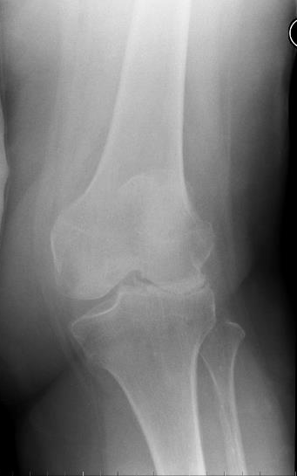
Valgus
TEP-ek 10 %-a
okok
magasabb arányban
RA
poszttraumás
rosszabb eredmények

Slide 14
Valgus súlyossága
I. – 80 % - korrigigálható, MCL intakt
II. – 15% - 10-20 fok, MCL gyanús
III. – 5 % - ≥20 fok, MCL nem kompetens

Slide 15
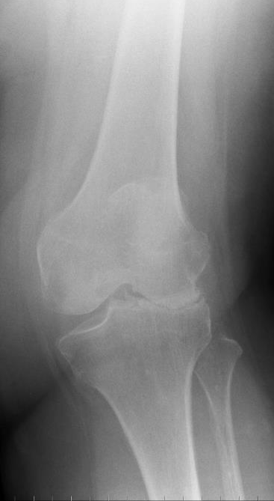
Femur
hypopláziás laterális condylus

Slide 16
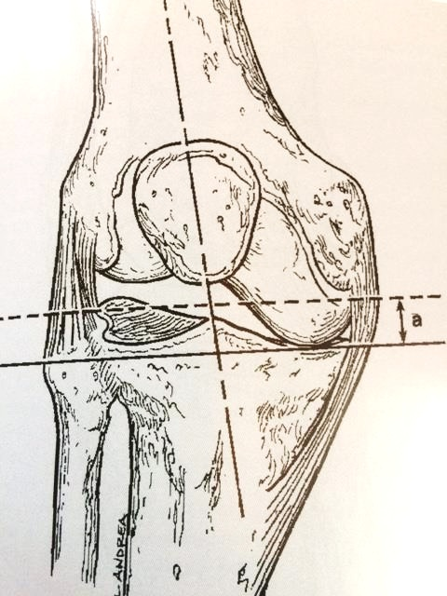

Slide 17
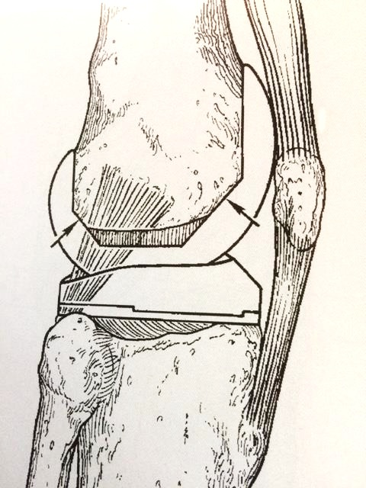

Slide 18
Femur
rotatio
medialis atrophia

Slide 19
Tibia
posterolateralis defektus
cement
csavar
csont
augmentátum

Slide 20
Patella
patella alta
vékony patella
patella
lateralizáció
subluxatio
luxatio
feltárás
pótlás
release?

Slide 21
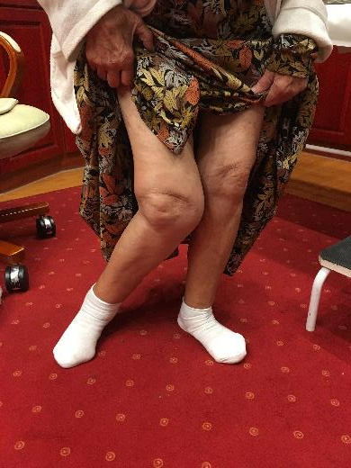
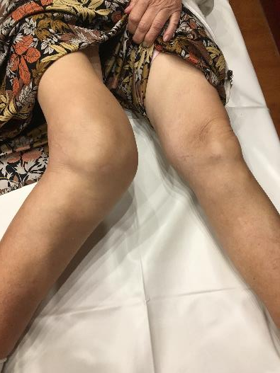
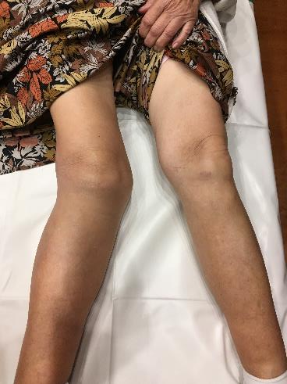
Szalagok
oldalszalagok
mediális collaterális
stabil v. instabil valgus
keresztszalagok
hyperextenzió
distalis femur rezekció
extenzor apparátus

Slide 22
Társízületek

Slide 23
Feltárás
medialis parapatellaris
midvastus
lateralis

Slide 24
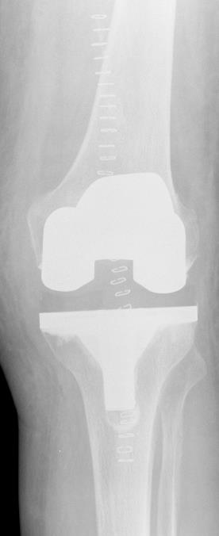
Medialis parapatellaris
előnyök
ismerjük
patella kifordítás
tibia célzó felhelyezés
hátrányok
szalagegyensúly
belső oldalszalag release
lateralis szalagfelszabadítás nehezebb
több constraint
tibia
kirotált – PL sarok?
patella
gyakori release

Slide 25
Midvastus
ritkább a lateralis release
patella alta miatt könnyű
medialis parapatellarishoz képest nincs hátránya

Slide 26
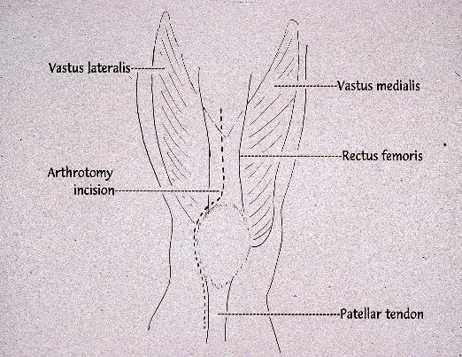
Lateralis parapatellaris
Keblish 1991
medialis bőrmetszés
Hoffa megőrzése
szekvenciális release

Slide 27
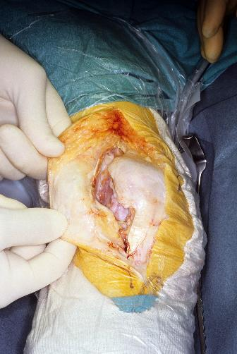
Lateralis parapatellaris
1. stádium
tractus subperiostealis leválasztása
2. stádium
LCL és popliteus ín leválasztása
90 fokos flexióban
subperiosteálisan
distalról proximálra
elülről hátrafelé
3. stádium
periosteum leválasztása fibula fejről
fibula fejrezekció

Slide 28
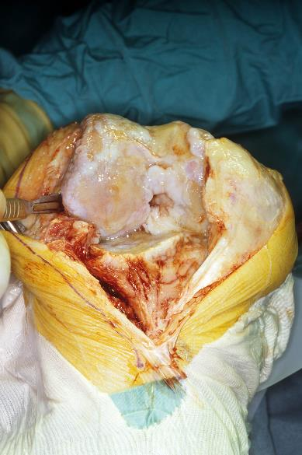
Lateralis parapatellaris
1. stádium
tractus subperiostealis leválasztása
2. stádium
LCL és popliteus ín leválasztása
90 fokos flexióban
subperiosteálisan
distalról proximálra
elülről hátrafelé
3. stádium
periosteum leválasztása fibula fejről
fibula fejrezekció

Slide 29
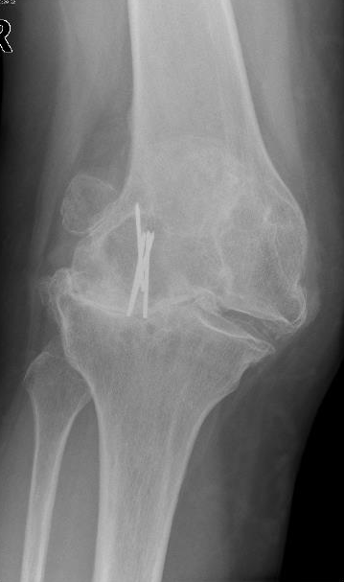
Lateralis parapatellaris
enyhe valgus <10 fok
release (1. stádium)
közepes 10-20 fok
1 + 2 stádium
súlyos >20 fok
1 + 2 + ritkán 3

Slide 30
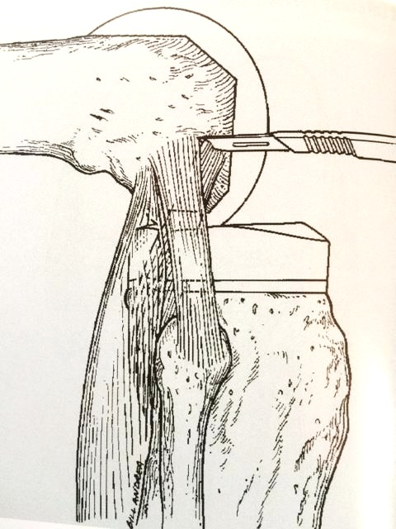
Felszabadítások
flexióban feszes
popliteus ín

Slide 31
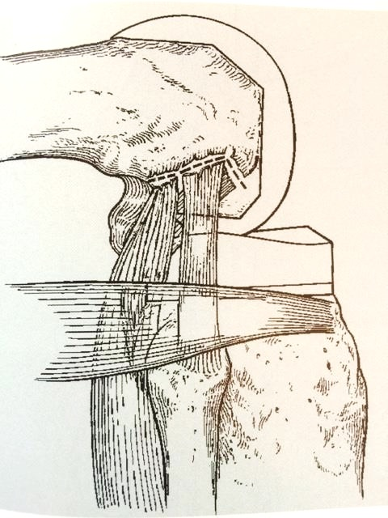
Felszabadítások
még mindig..
LCL

Slide 32
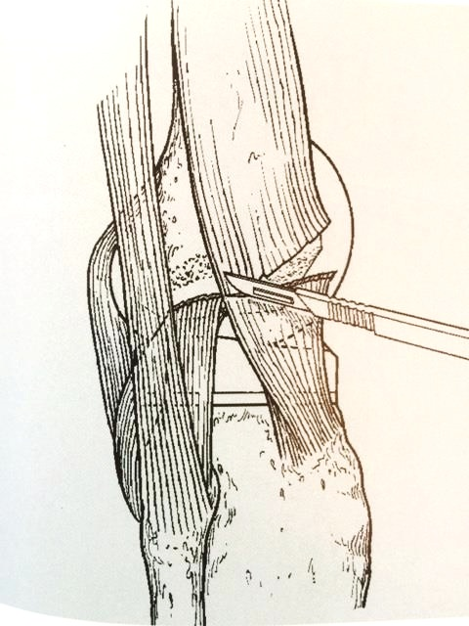
Felszabadítások
feszes extenzióban
tractus IT

Slide 33
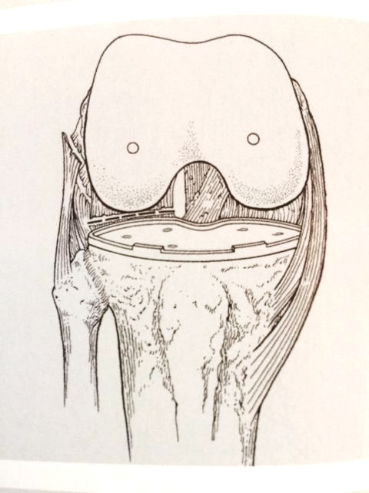
Felszabadítások
még mindig
posterolateralis tok

Slide 34
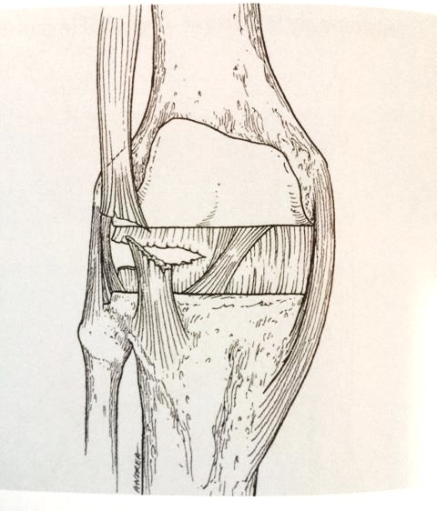
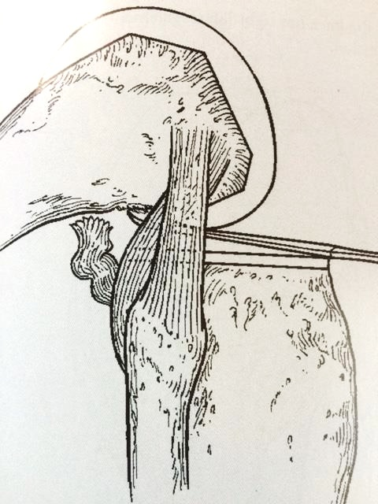

Slide 35
PCL
“valgus és medialis lazaság esetén a hátsó keresztszalag egy mediális stabilizátor”
Richard Scott – PFC tervezője

Slide 36
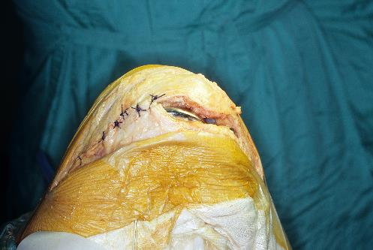
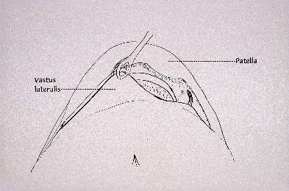
Lateralis parapatellaris
vastus lateralis repoziciónálása

Slide 37
Lateralis parapatellaris
előnyök
a lateralis felszabadítás “adja magát”
medialis struktúrák megkímélve
patella helyzete korrigálódik
tibia kirotáció korrigálódik
PCL
hátrányok
tovább tart
orientáció fordított
lateralis tokban rés maradhat

Slide 38
Melyiket?
midvastus
lateralis
patella luxáció
fixált súlyos valgus (MCL)

Slide 39
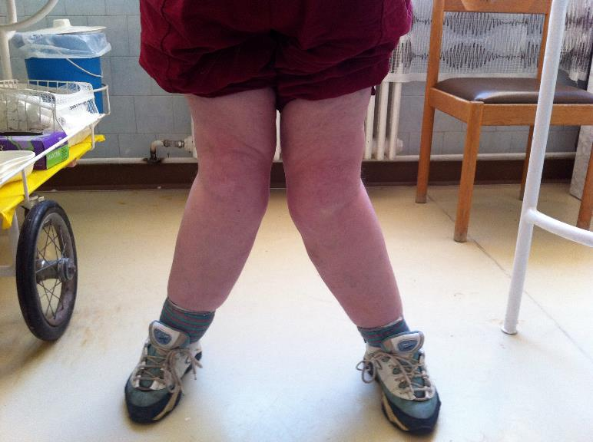

Slide 41
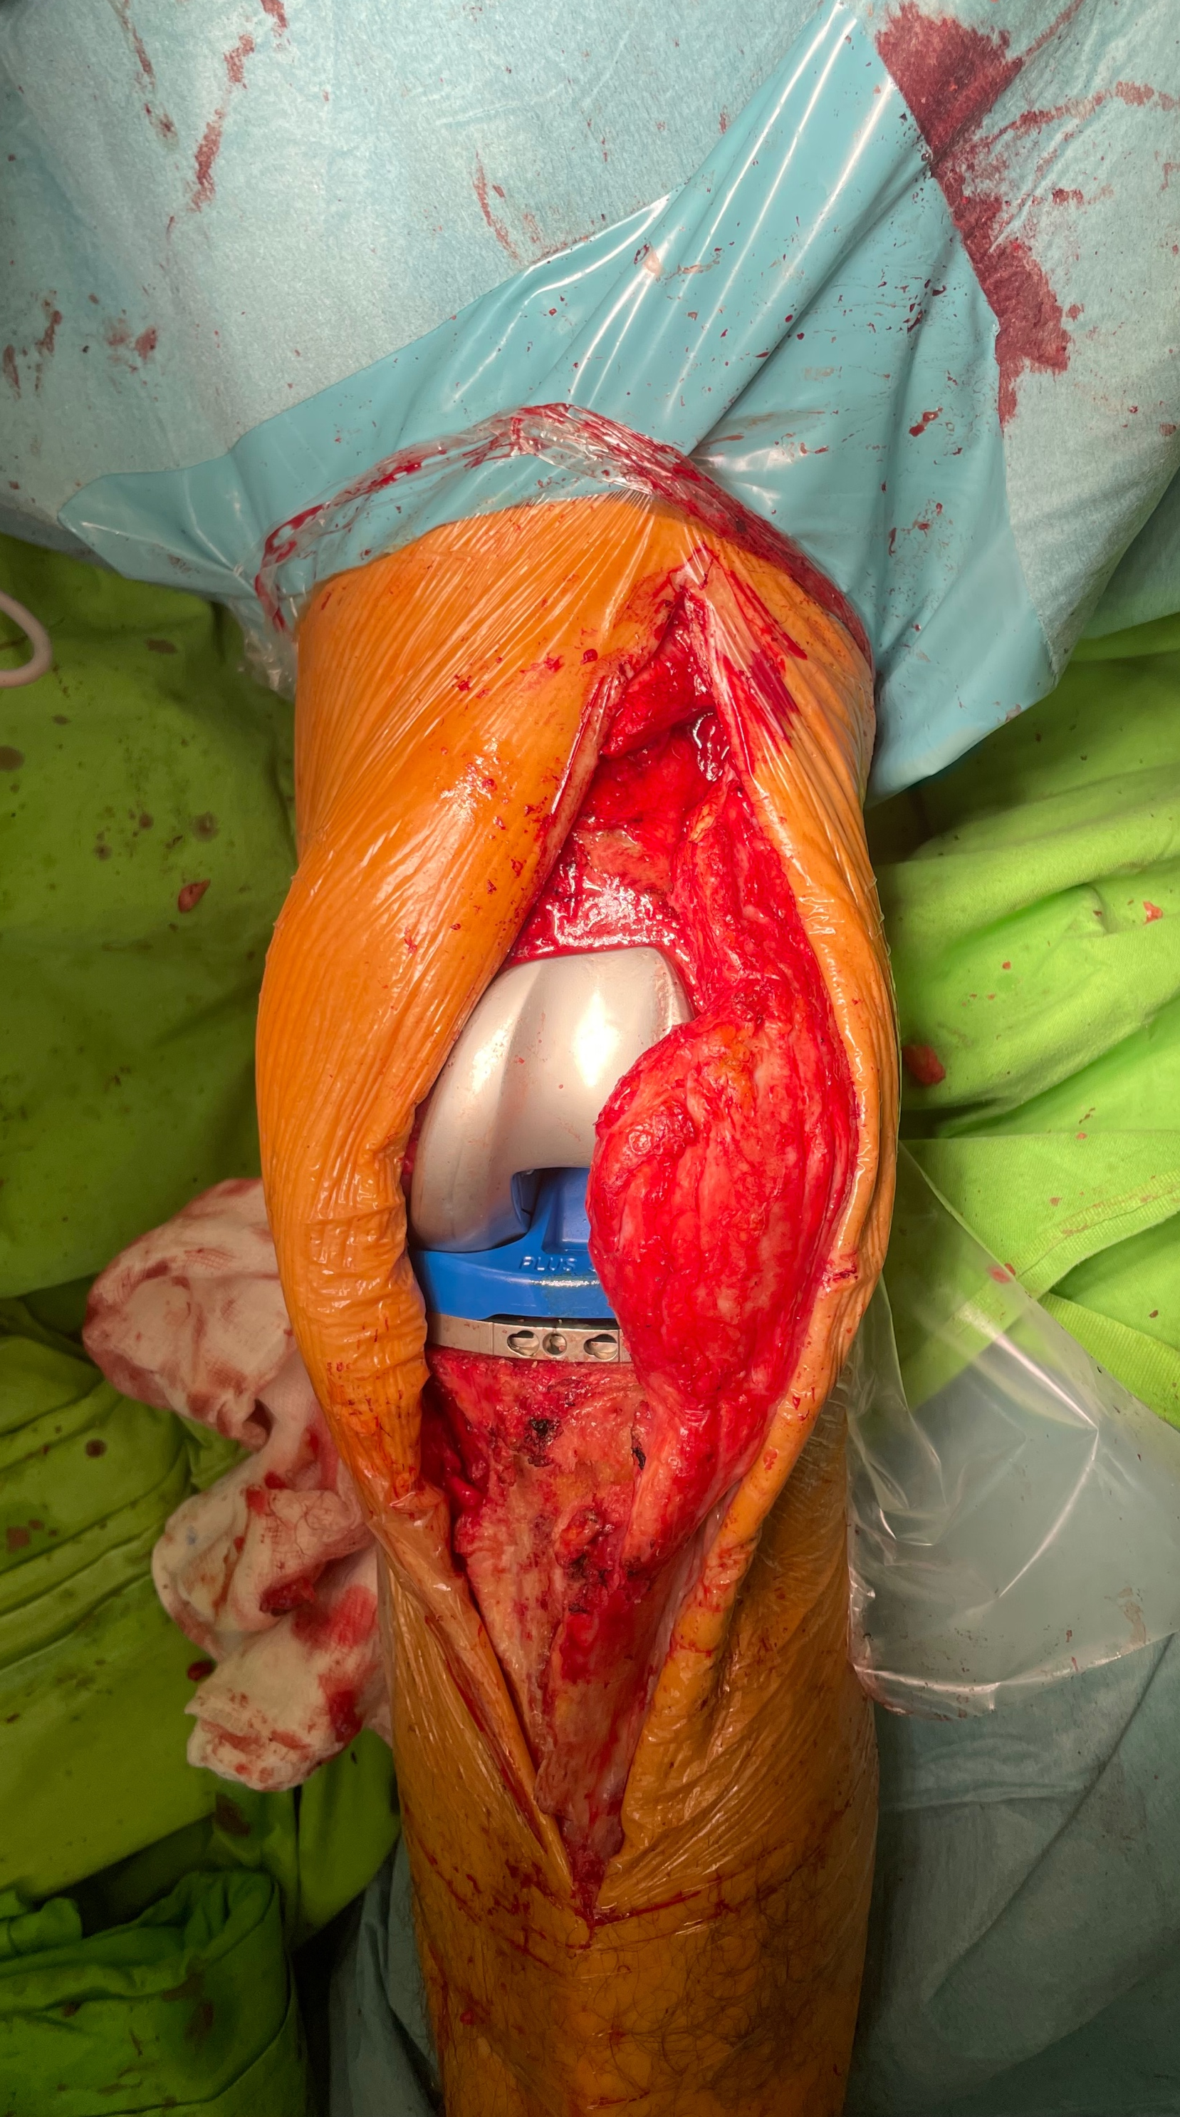
Kiterjesztési lehetőségek
medialis parapatellaris + synovectom
„quadriceps snip”
quadriceps turndown
tuberositas tibiae osteotomia

Slide 42
Kiterjesztési lehetőségek
„quadriceps snip”
45 fok, distal medialról proximál lateral fele
posztop protokol nem változik

Slide 43
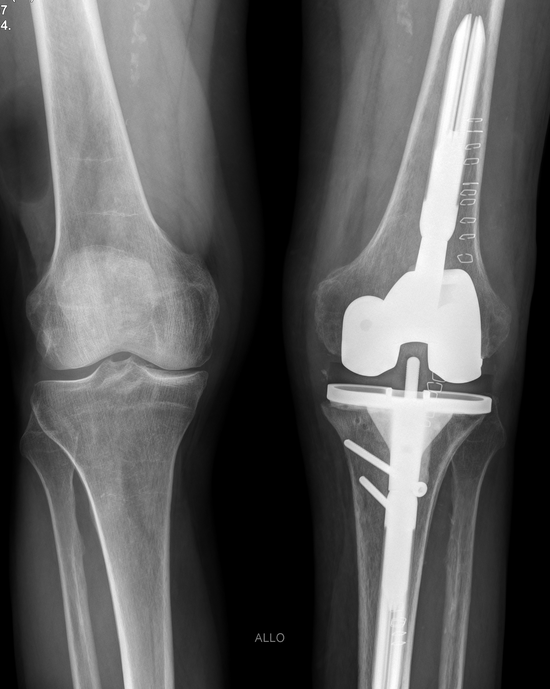
Kiterjesztési lehetőségek
TTO
7-10 cm
10 mm – 5 mm
lateralis periosteum, lágyrészek épek

Slide 44
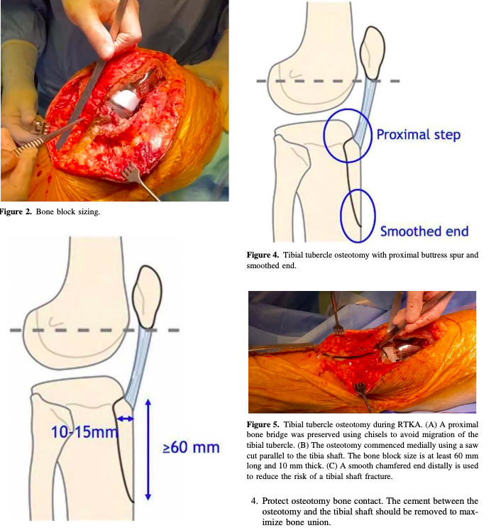
Kiterjesztési lehetőségek
TTO
proximális haránt osteotomia
fragmentum proximális migrációja akadályozott
cerclage
4,5 corticális csavar X2-3

Slide 45
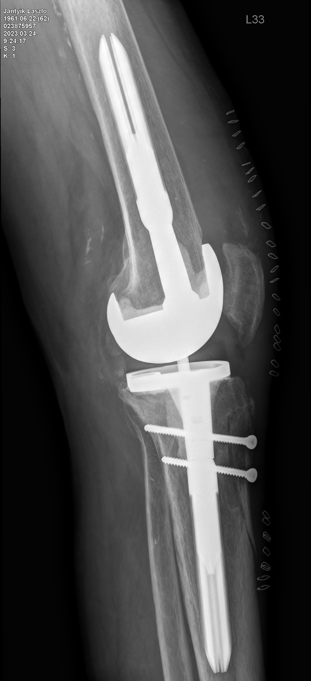
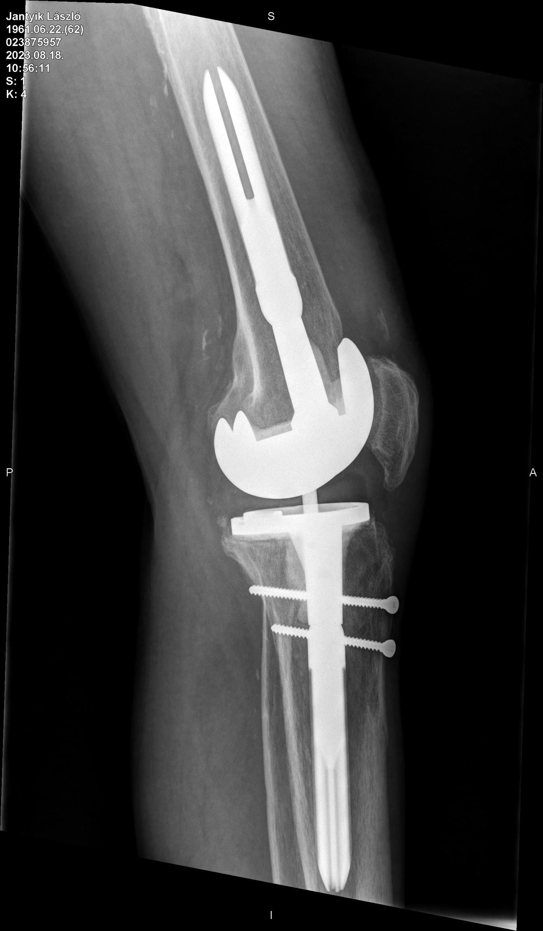
Kiterjesztési lehetőségek
TTO
rehab
brace 6 hét
aktív flexio mehet
aktív extensio nem
egyenes térddel terhelhet

Slide 46
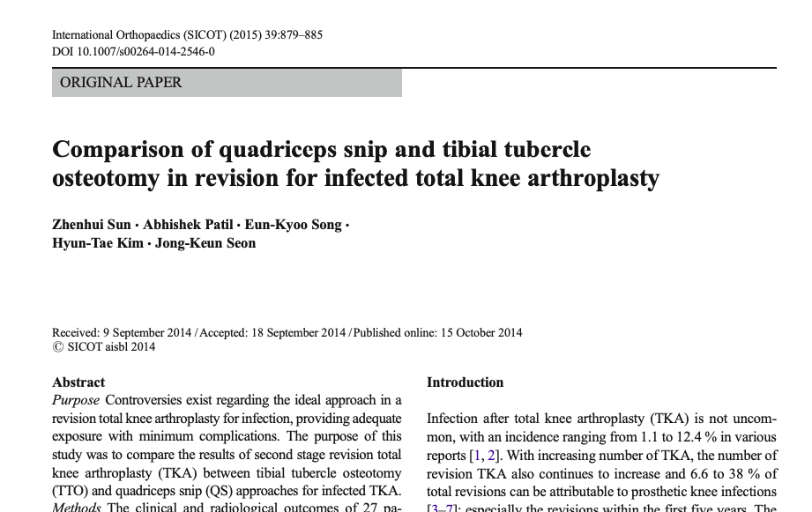
Kiterjesztési lehetőségek
„quadriceps snip”
tuberositas tibiae osteotomia
jelentős különbség nem észlelhető
KSS, HSS, WOMAC, flexios contractura, maximális flexio
patella ín részleges levállás
5 vs. 2

Slide 47
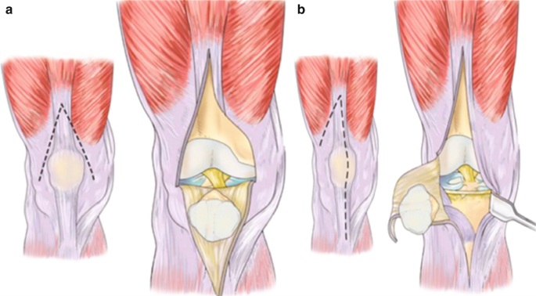
Kiterjesztési lehetőségek
V-Y quadriepslasztika
TT feletti lágyrészek nem megfelelőek
lateralis release is kelleni fog
medialis parapatellar, majd 45 fok distal fele – lateralis release
30 fokban zárni
extenziós elmaradás
patella vérellátási probléma

Slide 48
Összefoglalás
lateralis parapatellaris feltárás ideális a patella részleges vagy teljes ficama és/vagy fixált valgusdeformitás esetén
quadriceps snip – egyszerű, biztonságos kiterjesztés és nem szükséges a rehab megváltoztatása
TTO – a megfelelő technikával elvégezve megbízható, jól gyógyul
V-Y quadricepsplasztika – kerülendő, csak ha a fentiek nem lehetségesek

Slide 49
Köszönöm a figyelmet!

